Slide 1

«Основы робототехники»
Открытое занятие
«В единстве наша сила»
5 ноября 2014 года

Slide 2
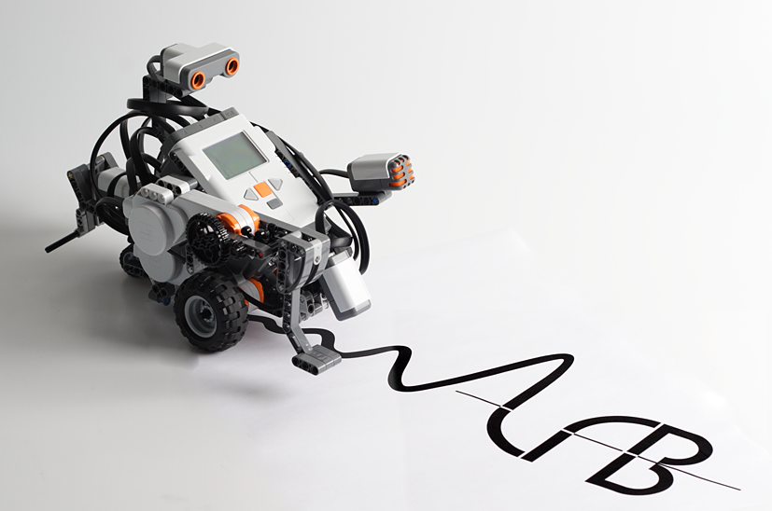
План проведения открытого занятия
«В единстве наша сила» группы «Основы робототехники»
13.00
Подготовка трассы
Сборка робота с датчиком освещенности
Написание программы движения по линии

Slide 3
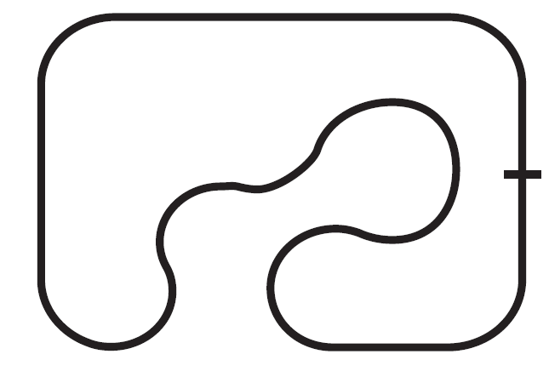
Общий вид трассы

Slide 4
План проведения открытого занятия
«В единстве наша сила» группы «Основы робототехники»
14.00
Тренировка на трассе
Отладка программ

Slide 5


План проведения открытого занятия
«В единстве наша сила» группы «Основы робототехники»
15.00
Проведение соревнований

Slide 6
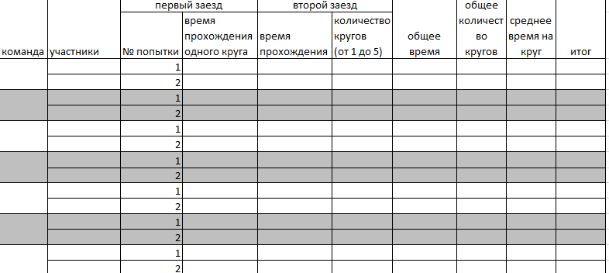
Регламент соревнований

Slide 7
План проведения открытого занятия
«В единстве наша сила» группы «Основы робототехники»
16.00
Подведение итогов

